Slide 1
Социальное проектирование: как сделать лучше общество, в котором мы живём
Индивидуальный проект
Учитель Путилова Е.Л.

Slide 2

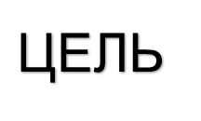




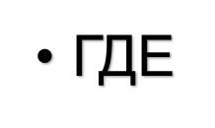

ЗАДАНИЕ
Придумать тематику социального проекта (название и тд)

Slide 3

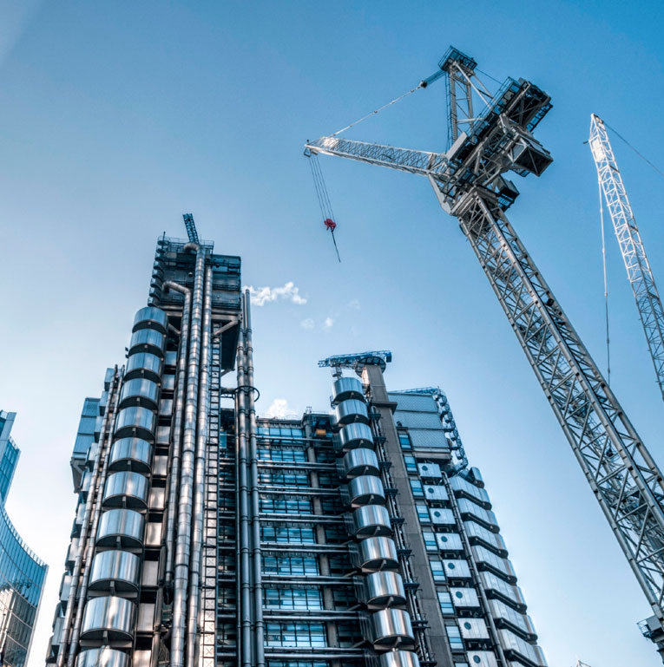





Когда говорят о проектировании как деятельности, то в качестве результата подразумевают некоторый предмет (вещь)

Slide 4
Техническое проектирование и конструирование как типы деятельности
НО
Индивидуальный проект
Учитель Путилова Е.Л.

Slide 5

Проектирование как тип деятельности используется в ситуациях, не связанных с созданием материального объекта, или когда создание этого объекта не является ОСНОВНОЙ ЦЕЛЬЮ ПРОЕКТА.
Например – это

Slide 6
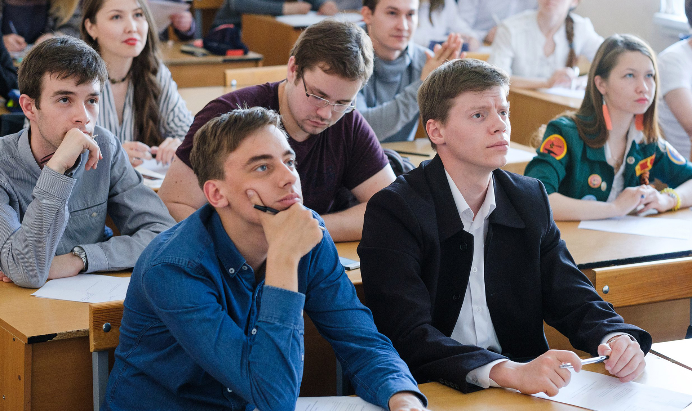



Slide 7

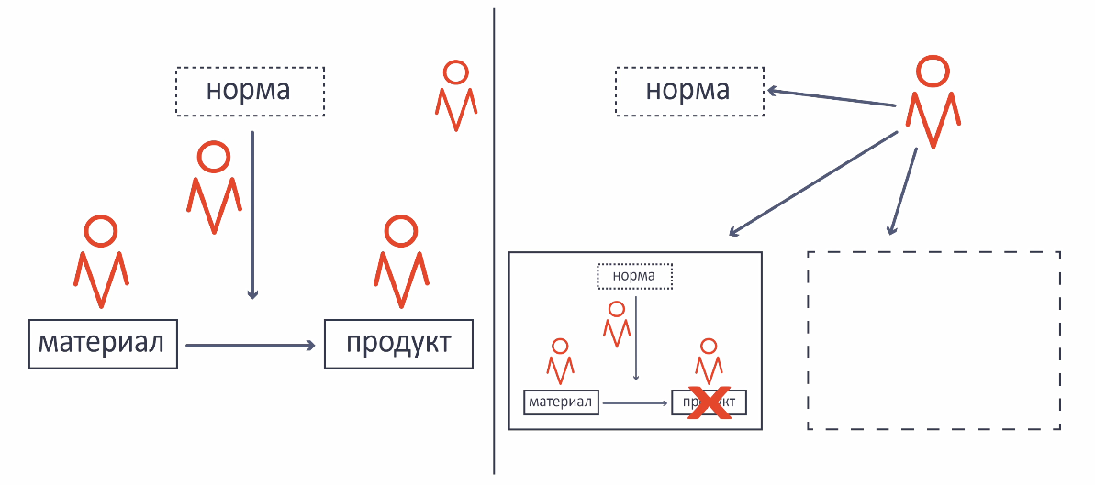


существует определённая норма, которая служит для производства продукта из какого-либо материала. В соответствии с нормой эта деятельность постоянно повторяется. Какой бы сложной она ни была, она не является проектом, так как мы воспроизводим уже существующую норму (например, постановка спектакля является регулярной деятельностью театра, то есть нормой, соответственно, проектом её назвать нельзя).

Slide 8
На этой схеме изображено начало проектной деятельности: нас не устраивает, как устроена существующая реальность, поэтому мы хотим её преобразовать. В этот момент возникает запрос на проектную деятельность.

Slide 9

Стимул - неудовлетворённость
Всегда есть люди, которые хотели бы помочь другим людям, улучшить их быт, обогатить жизненную среду, сделать жизнь ярче, интереснее.
Инициатором (субъектом) социального проекта может быть:
отдельный человек
группа инициативных людей
организация
сообщество

Slide 10
Функции социального проектирования
Выделение социального проектирования как самостоятельного вида произошло в 70-х гг. XX в., когда были разработаны основы социального управления. В это время выделяют функции современного управления:
социальное планирование
социальное прогнозирование
социальное конструирование
социальное проектирование
моделирование организационных и социальных процессов и структур.

Slide 11
Предмет социального проектирования
Предметом социального проектирования является создание (модернизация, сохранение в изменившейся среде) ценности. Формы, в которых новая ценность предстанет в ходе реализации проекта, разнообразны.

Slide 12
В результате реализации проекта могут появиться:
— новая вещь, предмет (здание, сооружение, комплекс, город и т.д.);
— новые свойства старой вещи (например, новый дизайн; другие свойства приобретает любая вещь при её включении в коллекцию);
— смена функций (сооружение социальными работниками из армейского надувного склада горки для детей);
— услуга (например, создание телефона для глухих в Великобритании).

Slide 13
В результате реализации проекта могут появиться:
— мероприятия (в том числе различные массовые праздники — Олимпийские игры, праздники городов, и т.д.);
— запрограммированное поведение, реакция (таковы действия рекламы, маркетинговых мероприятий);
— мода, имидж (разработка имиджа лидера, организации, товара и т.д.).

Slide 14
В результате реализации проекта могут появиться:
— отрасль производства, отрасль управления (так, с 1991 г. в России начала формироваться система органов по делам молодёжи);
— организация (общественное объединение, фирма, художественная студия и т.п.);
— система воздействия (идеология, система воспитания с соответствующими инструментами внедрения);
— новый канал коммуникации (например, Интернет).
Необходимая черта субъекта проектирования — его социальная активность, непосредственное участие в процессе проектирования.

Slide 15

Цель и задачи
Цель проекта достигается с помощью конкретных задач.
Если целей несколько – это затрудняет или делает невозможным реализацию проекта.
Каждая задача проекта решается за счёт проведения мероприятий.
Ни одно из мероприятий невозможно без

Slide 16

Основной ресурс
Чем более заинтересованная команда, чем больше она соответствует решению поставленных задач, тем результативнее мероприятие.
Ресурсы могут быть материальными, интеллектуальными, информационными.
Следующая составляющая - это БЮДЖЕТ. Он может состоять из собственных средств или из средств привлечённых.

Slide 17

Результат мероприятия (количественный и качественный)
Объём всех мероприятий укладывается в календарный план
Сумма всех результатов каждого проведённого мероприятия является общим результатом проекта

Slide 18
Результат мероприятия (количественный и качественный)
Количественный показатель – сколько человек из целевой группы получили блага в результате реализации проекта
Качественный показатель – насколько улучшилась социальная среда, где живёт, трудится целевая группа

Slide 19
Сущность социального проекта
У нас есть настоящее, где имеется общественно значимая проблема.
МЫ ВИДИМ БУДУЩЕЕ, КОТОРОЕ УЛУЧШИТСЯ БЛАГОДАРЯ РЕАЛИЗАЦИИ НАШЕГО ПРОЕКТА

Slide 20
Благотворительный социальный проект
Благотворительность тоже может рассматриваться как социальный проект, если благотворительность не разовая, а система мероприятий по сбору и распределению средств в пользу нуждающихся.
МЫ ВИДИМ БУДУЩЕЕ, КОТОРОЕ УЛУЧШИТСЯ БЛАГОДАРЯ РЕАЛИЗАЦИИ НАШЕГО ПРОЕКТА

Slide 21
Социальный проект
Социальный проект подразумевает создание нестандартных, нетривиальных способов решения проблемы.
Иначе она была бы уже РЕШЕНА.
Синонимы к слову «нетривиальный»
особенный
особый
неповторимый
необычный
своеобразный

Slide 22
Возможные темы проектов:
1.Образовательные, как правило, представляют собой проведение лекционных мероприятий, разработку методов, различных пособий, развивающих игр и дидактических материалов;
2. Защитно-правовые, включающие в себя организацию мероприятий для людей, попавших в сложные жизненные ситуации, а также помощь и защита животных;
3. Воспитательные, способствующие всестороннему и гармоничному развитию личности человека;
4.Благотворительные, осуществляющие поддержку людей, находящихся за чертой бедности, а также защиту животных;
5. Культурные, целью которых является сохранение существующих культурных традиций и разнообразных направлений искусства.

Slide 23
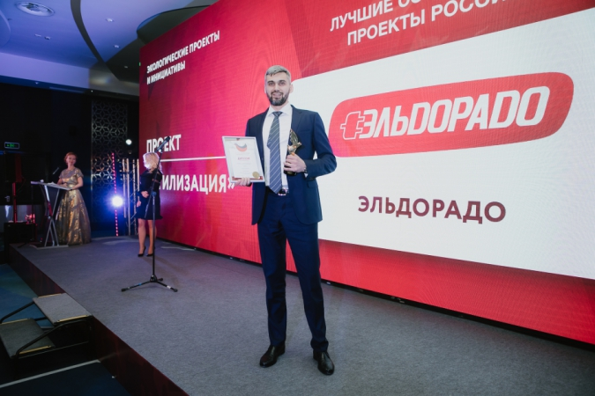
Лучшие социальные проекты России
Постоянное развитие социальной сферы становится одним из важнейших пунктов государственной политики.
Акция «Утилизация». ««Эльдорадо» традиционно уделяет особое внимание актуальным экологическим проблемам.
Подобные инициативы способны популяризировать в нашем обществе грамотное отношение к природе и бытовой технике, которая по окончании периода
эксплуатации способна нанести
значительный вред экологии.

Slide 24
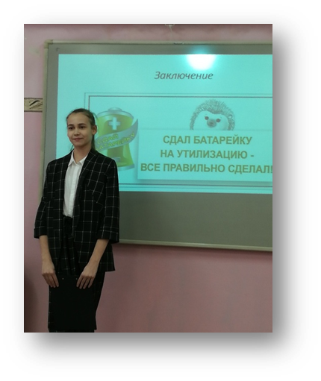
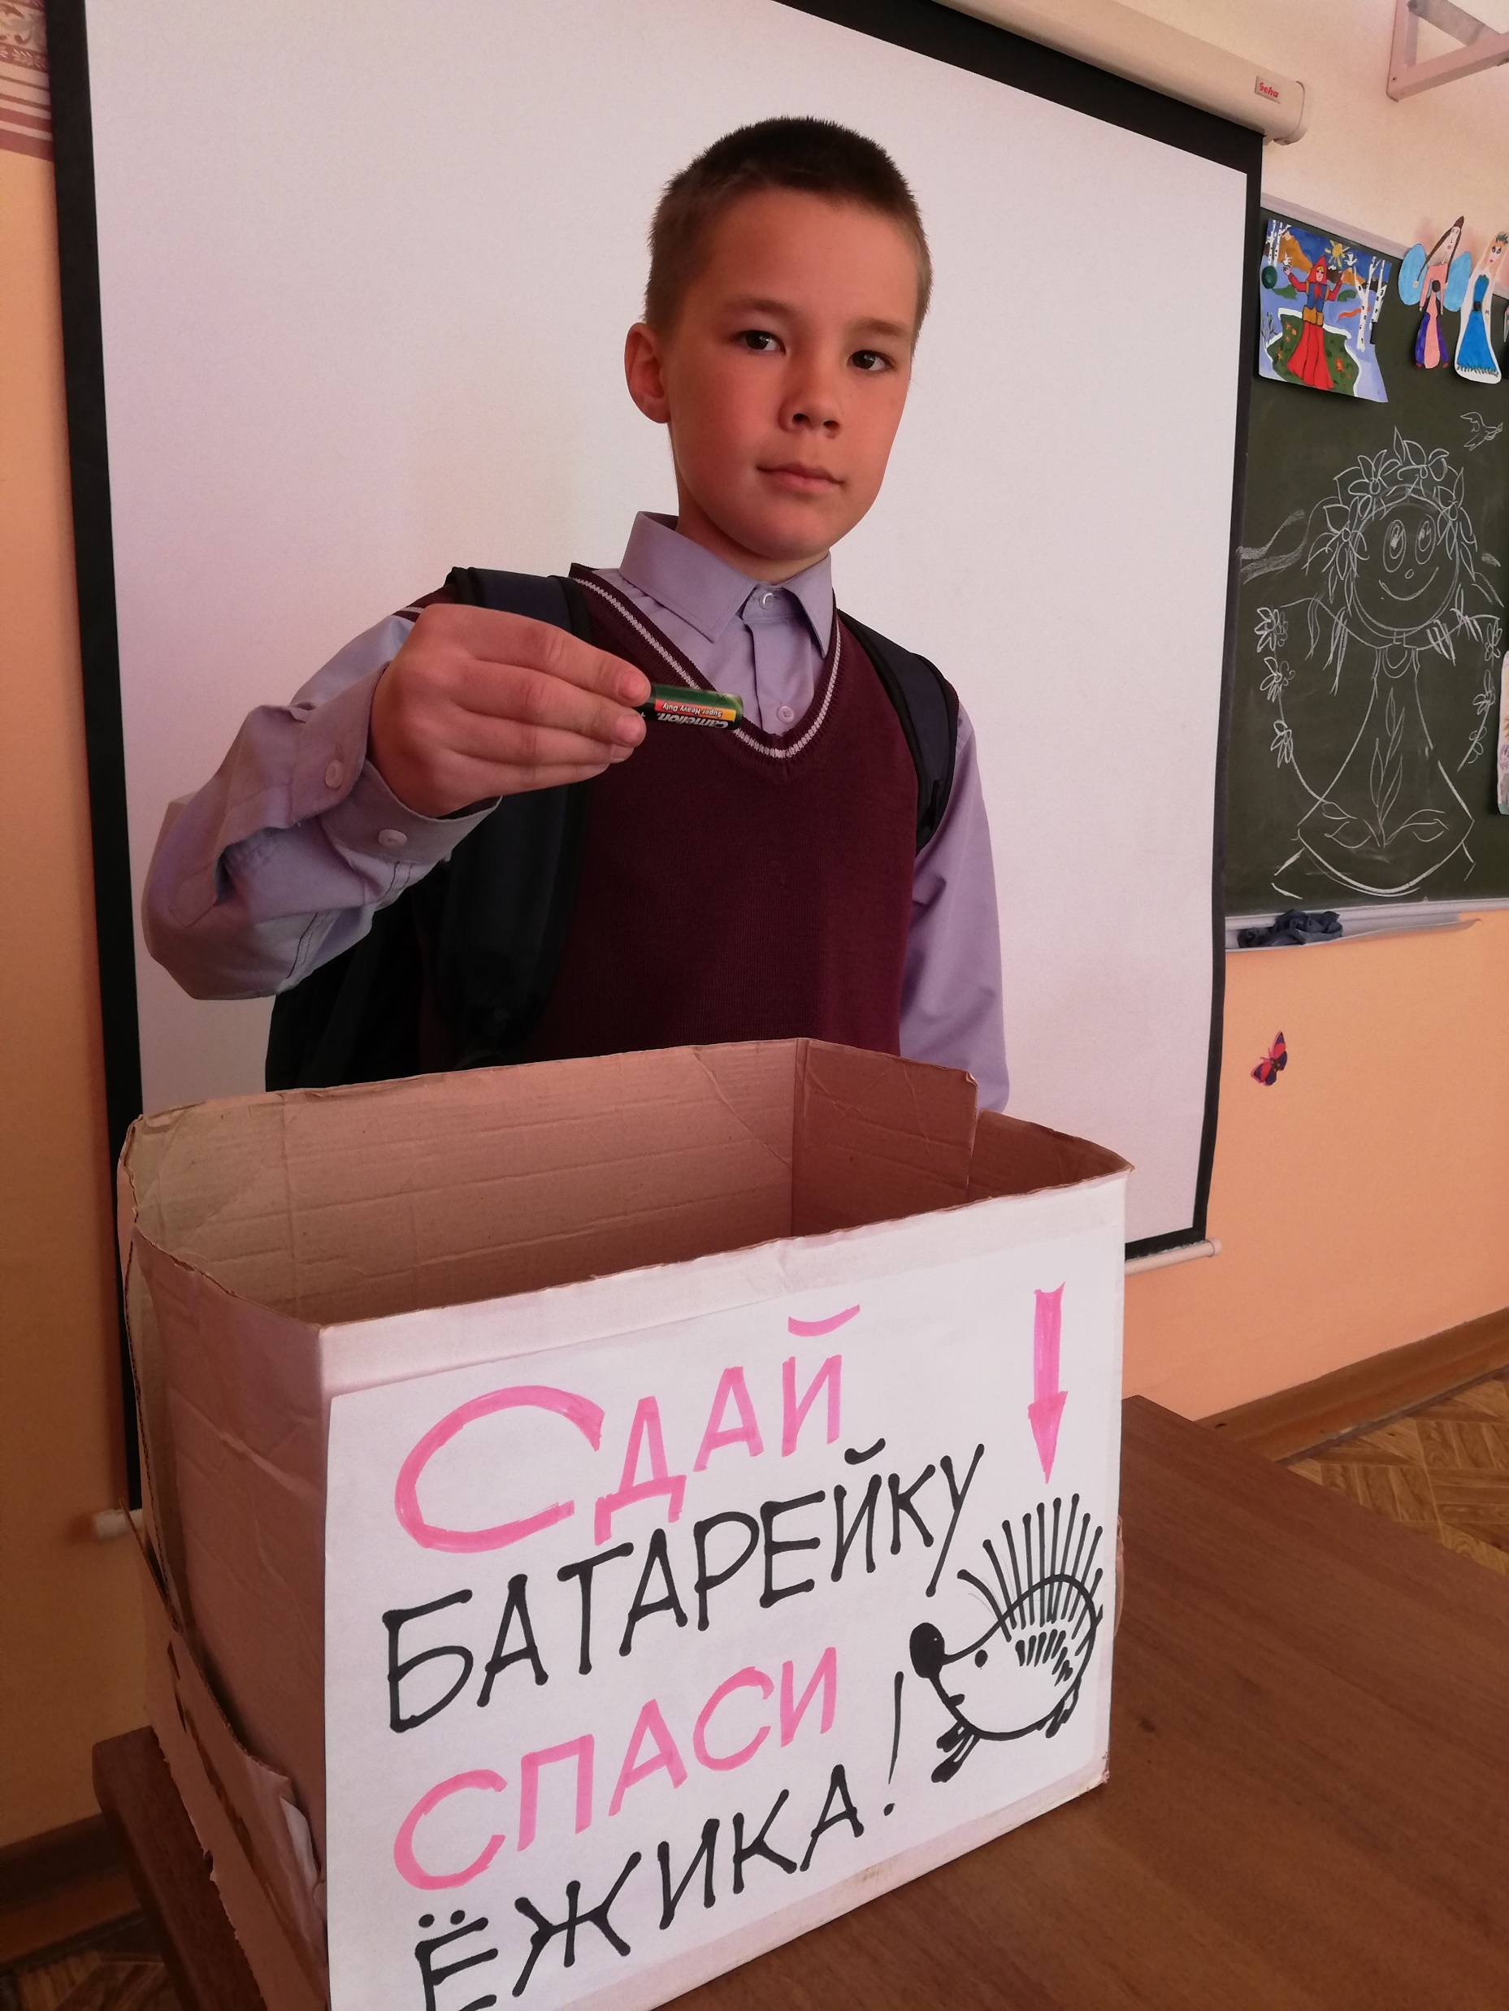
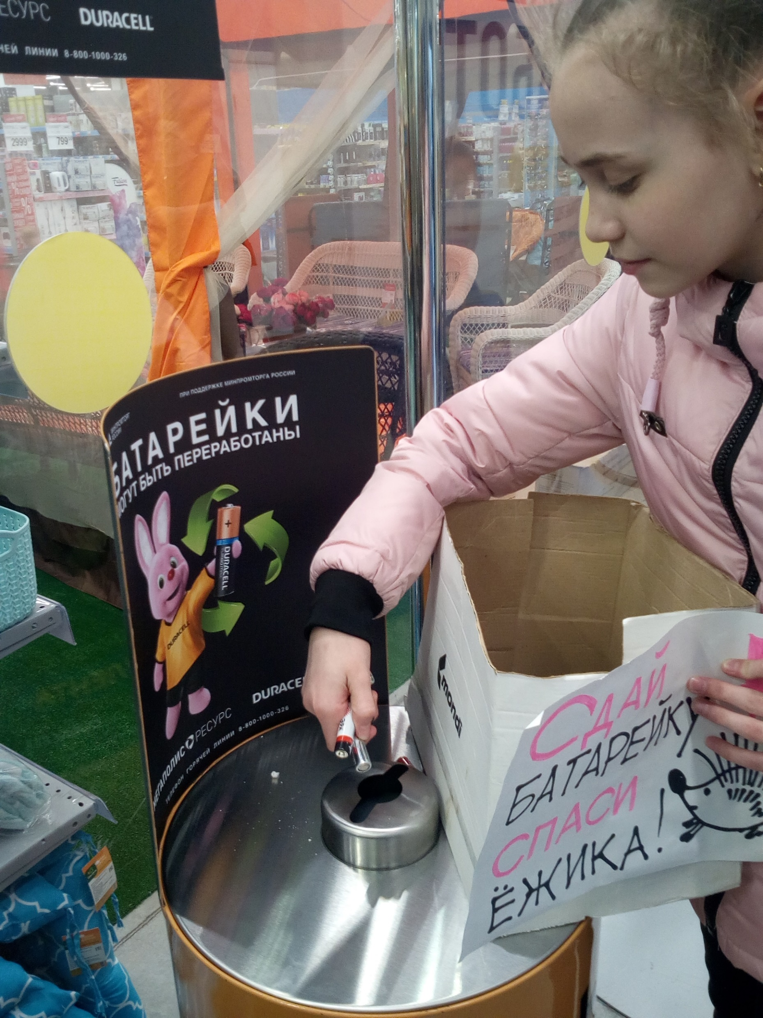
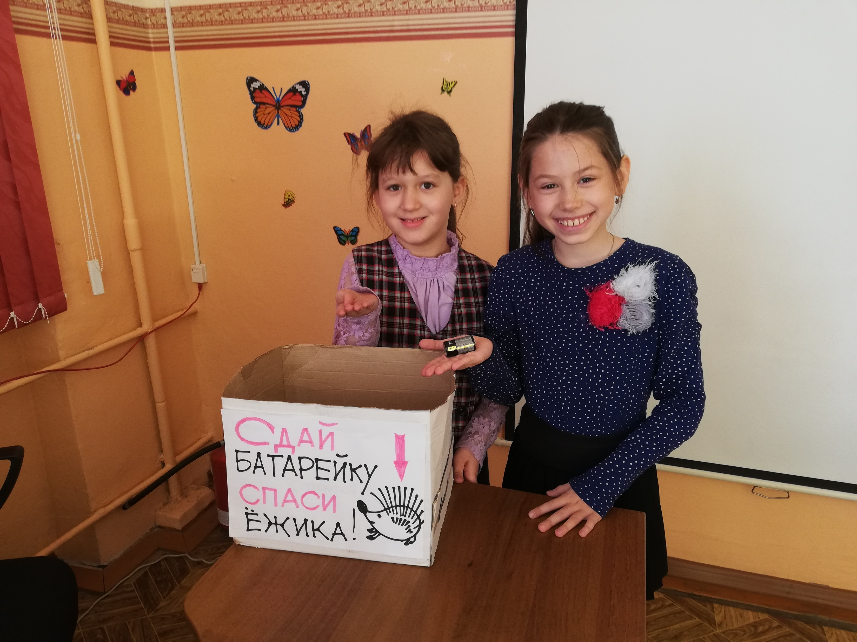

Slide 25

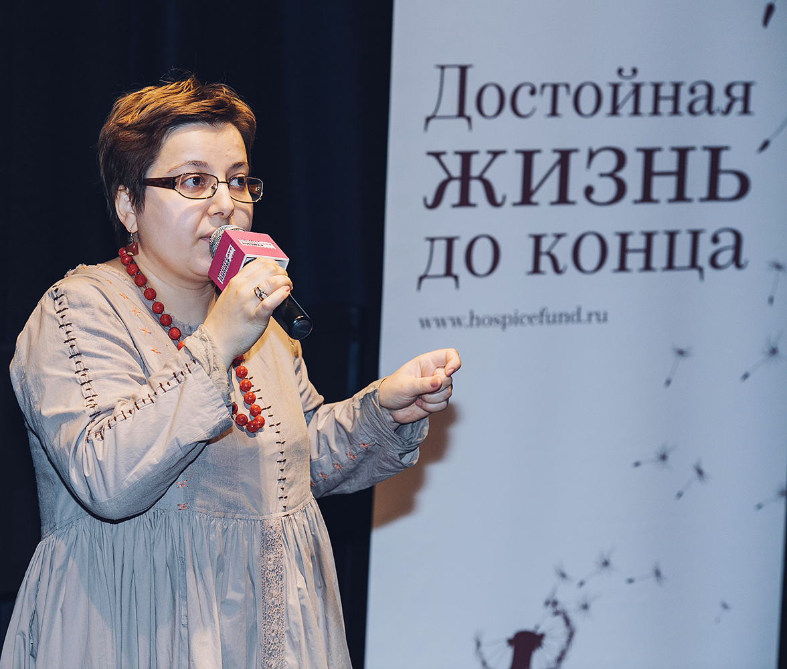

Лучшие социальные проекты России
Фонд помощи хосписам «Вера»
— российская благотворительная организация, основанная Анной Федермессер в 2006 году. Первый и единственный в России фонд, занимающийся помощью хосписам и их пациентам, а также единственный в стране эндаумент в области здравоохранения. Девиз фонда «Вера»: «Если человека нельзя вылечить, это не значит, что ему нельзя помочь».

Slide 26
Лучшие социальные проекты России
Социальный проект является одним из видов и способов развития современного общества, который представляет собой определённую цепочку мероприятий, акций, после осуществления которой достигается решение задач, значимых для общества.

Slide 27
Лучшие социальные проекты России
«Лучшие социальные проекты России» давно стали своеобразной лакмусовой бумажной в сфере социальной ответственности, показывая какого результата добиваются организации. Развитие социальной ответственности — наша общая задача на пути к светлому будущему нашей страны!

Slide 28


Slide 29
ЗАДАНИЕ
Придумать тематику социального проекта (название и тд)

